Slide 1
مقرر الإذاعات والقنوات المتخصصة
للفرقة الثالثة
إعداد:
د. غادة ممدوح
مدرس الإذاعة والتلفزيون
بقسم الإعلام/كلية الآداب/جامعة بنها

Slide 2
المحاضرة الرابعة: الراديو المتخصص
نشأة الراديو المتخصص عالميا/
وجدت الإذاعات المسموعة (الراديو) المتخصصة على مستوى الملكية والتمويل:
الإذاعات الحكومية والإذاعات التجارية.
اكتشف الأمريكان لنظام الشبكات الإذاعية عام 1926.
الإذاعية المختلفة local radio والنوعية Specific Radio والمتخصصة في لون واحد .
ويرجع تاريخ الراديو المتخصص إلى عام 1931.
الحرب العالمية الثانية قام الألمان بإنشاء إذاعة دينية تحت اسم "المعركة المسيحية السلمية"
الحرب العالمية الثانية: 1939-1945.
الحرب العالمية الأولى: 1914-1918.
كالإذاعة المصرية الموجهة إلى أفريقيا.
البداية كانت في التخصص على مستوى البرامج ثم على مستوى الوسيلة.

Slide 3


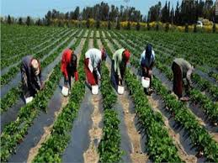
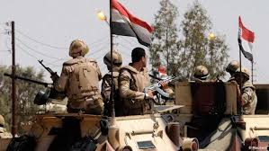



تابع نشأة الراديو المتخصص عالميا/
وكان من أهم أنواع الإذاعات المتخصصة التي ظهرت في العالم في ذلك الوقت:
1. إذاعات الأخبار:
إذاعات الأربعين.
2. إذاعات الموسيقى:
الحزبية
الدينية
التعليمية
3. إذاعات الطوائف:
الفلاحين
الجيش
العمال
المرأة
الأطفال

Slide 4




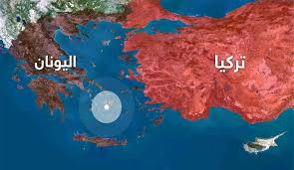
الراديو المتخصص في مصر:
مقدمة:
في ٣١ مایو ١٩٣٤البث الحكومي.
إذاعة مصر الجديدة 1925.
إذاعات أهلية.
وتم تمصيرها في عام 1947.
أحمد سالم الذى قال عبارته الشهيرة "هنا القاهرة.
أربع محطات.
التخصص: خلال الشبكة الثقافية والتي بدأت بالبرنامج الأوروبي 1934.
إذاعة البرنامج الثاني عام 1957
شبكة صوت العرب 1953.
فالبرنامج الموسيقي عام 1968
وإذاعة الشعب 1959 كخدمة إذاعية محلية.
الإذاعات الإقليمية (المحلية)
إذاعة الأسكندرية المحلية عام 1954
10 شبكات إذاعية وجد عدد 9 شبكات تمثل التخصص بأحد أوجهه
الأخذ بنظام الشبكات عام 1981

Slide 5


حيث يتضمن قطاع الإذاعة:
X
1. الشبكة الرئيسة (إذعة البرنامج العام) كمحطة عامة.
البرنامج الموسيقي.
√
البرنامج الثقافي (الثاني).
البرنامج الأوروبي.
2. الشبكة الثقافية:
√
3. الشبكة العربية (صوت العرب).
4. الشبكة التجارية (الشرق الأوسط).
5. الشبكة الدينية (القرأن الكريم).
6. الشباب والرياضة.
7. شبكة الإذاعات الموجهة للخارج.
8. شبكة الإذاعات الإقليمية (المحلية).
الكبار.
الأغاني.
الأخبار.
التعليمية.
9. شبكة الإذاعات المتخصصة:
√
10. شبكة راديو النيل (راديو ميجا إف إم، وشعبي إف إم، وهيتس إف إم، ونغم إف إم).

Slide 6





إذاعة صوت العرب كإحدى الإذاعات المتخصصة في
(الإقليم الجغرافي):
إذاعة صوت العرب هي إذاعة مصرية تبث من القاهرة
تم إنشائها في 4 يوليو عام 1953
وكانت من أول وأشهر الإذاعات المصرية التي بثت لجميع أقطار العالم العربي باللغة العربية.
صاحب فكرة تأسيس إذاعة صوت العرب كان الدكتور محمد عبد القادر حاتم.
شاركت صوت العرب في تحرير دول الخليج العربية واستقلالها.
كان صوت العرب صوت مجاهدي الجزائر والمغرب وتونس.
صوت المناضلين العرب وحصن العروبة الإعلامي والمدافع عن القضايا العربية.

Slide 7



إذاعة البرنامج الثقافي كأحد الإذاعات المتخصصة
في (المضمون ومخاطبة الجمهور معا):
بدأت إذاعة البرنامج الثقافي إرسالها من القاهرة في 5 مايو 1957 .
باسم "البرنامج الثاني" لتكون إذاعة
تعنى بالشأن الثقافي.
ويرجع الفضل في تأسيسها إلى سعد لبيب.
في بداياتها انتُقدت الإذاعة بأنها نخبوية تتوجه إلى القلة من المستمعين.
البرنامج الثاني له الفضل في تأسيس الإعلام العلمي في العلوم الطبيعية والإنسانية.
إذاعة الشرق الأوسط كأحد الإذاعات المتخصصة في (المضمون):
بدأ بث إذاعة الشرق الأوسط في 30 مايو عام 1964 كمحطة إعلانية.

Slide 8

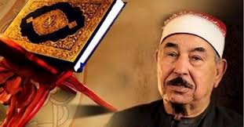
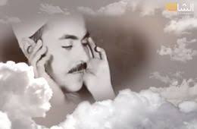
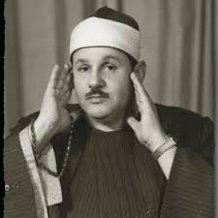
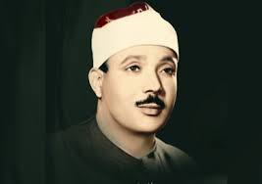
إذاعة القرآن الكريم كإحدى الإذاعات المتخصصة في (المضمون):
هي إذاعة متخصصة بإذاعة القرآن الكريم والبرامج الإسلامية.
وقد بدأت في بث إرسالها في 29 مارس 1964 في القاهرة الكبرى.
هي أول إذاعة قرآن كريم على مستوى العالم.
محمد الطبلاوي
محمد رفعت
مصطفى إسماعيل
عبدالباسط عبد الصمد
قرائها:
برامجها: يذاع فيها برنامج بريد الإسلام، وبرنامج في رحاب الفقه، وبلاغة الرسول، والإسلام والحياة، وبين السائل والفقيه.
: "وَمَن يَبْتَغِ غَيْرَ الإِسْلاَمِ دِيناً فَلَن يُقْبَلَ مِنْهُ وَهُوَ فِي الآخِرَةِ مِنَ الْخَاسِرِينَ {85}"(سورة آل عمران).
ظروف وأسباب نشأتها:

Slide 9



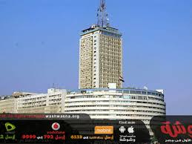


إذاعة الشباب والرياضة كإحدى الإذاعات المتخصصة
في (المضمون والجمهور معا):
هي إذاعة مصرية بدأت إرسالها في مناسبة العيد الثاني لذكرى انتصارات أكتوبر في السادس من أكتوبر عام 1975.
شبكة الإذاعات المتخصصة:
تم تدشين شبكة الإذاعات المتخصصة في احتفال مصر بعيد الإعلاميين الذي أقيم في 18 يونيو 2000،
حيث أعطيت إشارة البدء لانطلاق أول شبكة إذاعات متخصصة عربية.
وبدأ الإرسال في أربع إذاعات متخصصة هي:
4. إذاعة الأغاني:
3. الإذاعة التعليمية:
2. إذاعة الكبار:
1. إذاعة الأخبار والموسيقى:

Slide 10


